Slide 1
Primeras Manifestaciones de la Administración:

Slide 2
Introducción
La administración ha existido como acción humana y como práctica social.

Slide 3
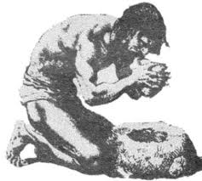
ERA PREHISTORICA:
Probablemente fue tan compleja como la actual:
Códigos de comportamiento en los negocios.
Reglas acerca del papel de los padres.
Castigos para los delincuentes
Ritos religiosos
Buenos modales

Slide 4
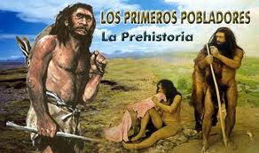
La administración de esta época se baso en:
la astucia
Vigilancia
Prudencia
sagacidad

Slide 5
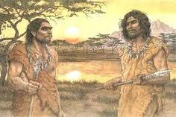
Los hombres eran recolectores, vivían de la caza, de la pesca y recogían frutos.
Los grupos familiares constituyeron las tribus para unir fuerzas y ayudarse mutuamente.
El hombre empezó una vida sedentaria y a formar villas pero necesitaban de un método para manejar los negocios comunes de grupos

Slide 6
Contribución a la administración
Aporta a la producción y conservación de los bienes
Sus Problemas:
El uso eficiente de los recursos, la división de trabajo , los arreglos y acuerdos comerciales y la conducción de la guerra y la paz

Slide 7
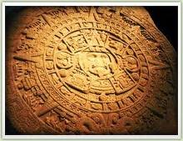
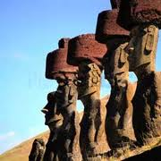
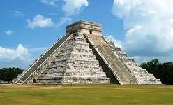
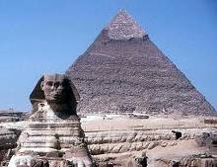
Civilizaciones Antiguas
Algunos de los llamados conceptos y prácticas de la administración, fácilmente se descubren en la antigüedad.

Slide 8
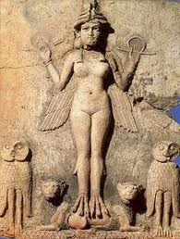
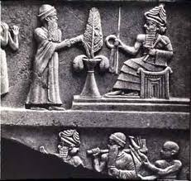
Sumerios: Milenio III a.C
Hay evidencias de prácticas de control administrativo. (hace mas de cinco mil años).

Slide 9
Sumerios:
Surge la corporación debido a los numerosos sacerdotes.
Debido a la rendición de cuentas tienen la necesidad de un control administrativo.

Slide 10
Organización Política:
visares:
Rey
Funcionaros
Campesinos Agricultores

Slide 11
Babilonia:
Una civilización muy avanzada, manejaban temas como ventas , prestamos, contratos, sociedades, acuerdos y pagares
Su aporte mas significativo fue el código de Hammurabi.

Slide 12
Su Jerarquía:
“awilum”: Hombre libre
“Mushkenum”: Se especula que podrían ser los siervos o subalternos.
“Wardum”: Esclavos

Slide 13
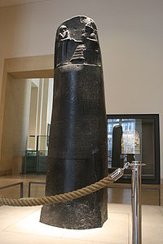
Código Hammurabi:
Las normas enfatizan especialmente en:
Los precios
Los salarios
La responsabilidad profesional
Funcionamiento judicial
Las penas

Slide 14
Su Economía:
Agricultura
Sistema de canales y reserva de agua
Impuestos
Ganadería
Actividad comercial muy intensa

Slide 15
Mesopotamia:
Los pueblos sumerios fueron invadidos por los acadios y asirios y adaptaron la civilización sumeria, enriqueciéndola con su cultura.

Slide 16
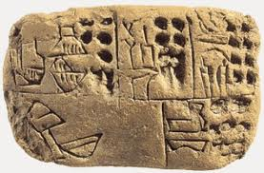
Mesopotamia:
Aportaron grandes invenciones, por ejemplo la escritura que con el correr del tiempo se convirtió en la base del progreso de ese país.

Slide 17
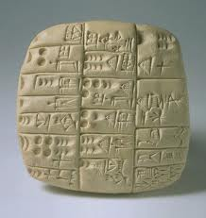
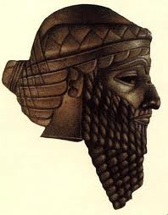
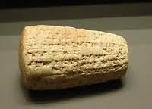
inventaron un sistema para registrar sus transacciones comerciales y establecieron las pesas y medidas que hoy usamos

Slide 18
Se caracterizo por:
Ser altamente comercial
Edificaron la mas grande y popular ciudad de ese entonces (Babilonia).

Slide 19
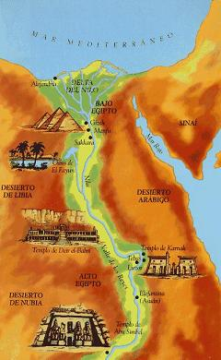
Mapa:

Slide 20
Egipto:
Invadido por un grupo de nómadas provenientes de Asia.

Slide 21
Egipto:
Un claro ejemplo de organización y de empresa, se dio en esta civilización con la construcción de las pirámides. (5000 a.C)

Slide 22
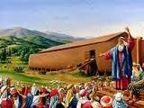
Hebreos:
Se destaca a Moisés, un líder y administrador, poseía una gran habilidad en:
El gobierno
La legislación
Relaciones humanas

Slide 23
Como empresa administrativa:
La organización y ejecución que los libero de la esclavitud de los egipcios es una clara muestra de una gran empresa.

Slide 24
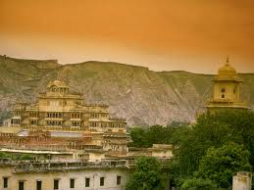
India:
El pueblo indio se dividía en:
Los Brahmanes
Los guerreros o chiatrias
Los vasias
Los sudras

Slide 25
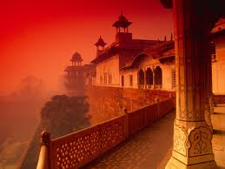
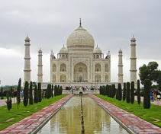
la india estaba dividida en estados al mando de gobernadores sometidos al poder central.

Slide 26
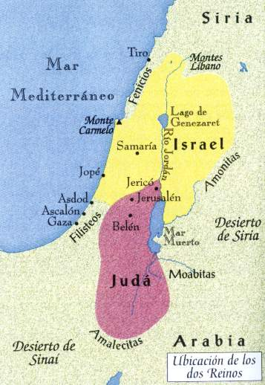
LOS HEBREOS

Slide 27
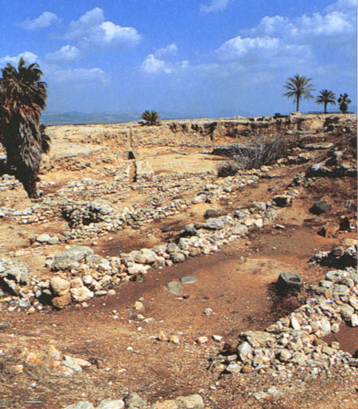
LOS HEBREOS: XIII a.C
Es un territorio menos fértil que Egipto y Mesopotamia, pero presenta llanuras aptas para el pastoreo y el cultivo, por lo que será codiciado por los vecinos del desierto.

Slide 28
SOCIEDAD DE LOS HEBREOS:
La sociedad israelita estaba íntimamente relacionada con su religión.
El núcleo de esta sociedad es la FAMILIA.
Existían también los esclavos por compra o por ser prisioneros de guerra.

Slide 29
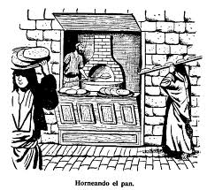
SUS INICIOS:
En los tiempos de nómades los hebreos Vivian en tiendas con pocos muebles y esto facilitaba su traslado en búsqueda de pastura para sus rebaños.

Slide 30
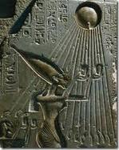
CREACIÓN DEL ESTADO HEBREO: (LOS REYES)
LOS ISRAELITAS CREAN UN REINO Y ORGANIZAN UN SOLO ESTADO. (SURGE LA MONARQUIA).
SU PRIMER REY SAUL VENCE A LOS FILISTEOS (CON LOS QUE SE DISPUTAN LA ZONA) Y HACE QUE FLORESCA EL ESTADO.

Slide 31
CREACION DEL ESTADO HEBREO:
David es el sucesor de Saúl, ataco la ciudad Cananea y la llamo Jerusalén , y sometió a los filisteos .
Su hijo Salomón alcanzo la fama por darle importancia a la justicia e intensificar el comercio.

Slide 32
ECONÓMIA:
Se dedicaron a la agricultura y ganadería.
El pastoreo
Cerámica
Confecciones de tejidos en lana y lino

Slide 33
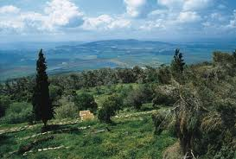
MÁS DE SUS ACTIVIDADES:
Lo mas importante de su actividad fue el comercio
Exportaban aceite y vino e importaban metales, marfil y espacias.

Slide 34
Hebreos:
Se destaca a Moisés, un líder y administrador, poseía una gran habilidad en:
El gobierno
La legislación
Relaciones humanas

Slide 35
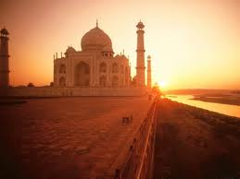
INDIA

Slide 36
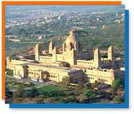
INDIA: año 3000 a.C
Es una de las civilizaciones mas grandes, complejas e influyentes

Slide 37

DIVISIÓN DEL PUEBLO INDIO:
Los Brahmanes o sacerdotes
Los guerreros o chiatrias
Los vasias
Los Sudras

Slide 38

POLITICA:
La india estaba dividida en estados al mando de gobernadores sometidos al poder con el fin de garantizar orden

Slide 39
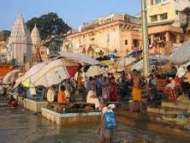
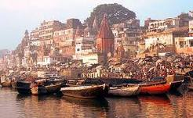
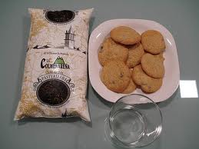
ECONÓMIA
Agricultura
Pesca
Minería
industria

Slide 40
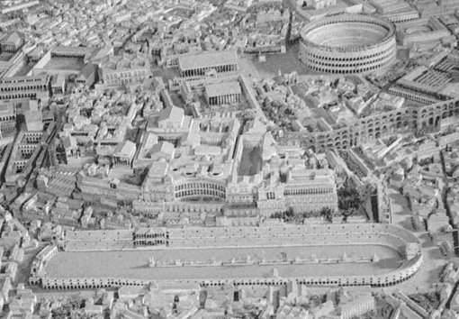
ROMA
753 A.C

Slide 41
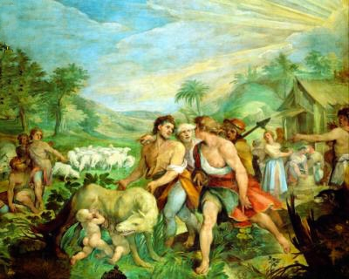
FUNDADORES DE ROMA
ROMULO Y REMO

Slide 42
ROMULO
Fue considerado como el primer rey.
Sucedió un hecho llamado “EL RAPTO DE LAS SABINAS”
Numa Pompilio

Slide 43
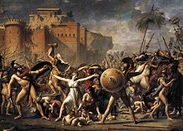

Slide 44
PASOS EVOLUTIVOS DE ROMA
MONARQUÍA (753 A.C AL 510 A.C)
“Lo que se dice es ley”
REPÚBLICA ROMANA(510 A.C AL 31 A.C)
Caracterizada por el régimen republicano como forma de gobierno

Slide 45
PASOS EVOLUTIVOS DE ROMA
IMPERIO ( 31 A.C AL 476 D.C)
Se caracterizo por una forma de gobierno autocrático

Slide 46
CLASES SOCIALES DEL IMPERIO
Patricios
Plebeyos
Esclavos
Libertos

Slide 47
CLASES SOCIALES
PRIVILEGIADOS
(PATRICIOS)
LOS LIBRES
NO PRIVILEGIADOS
MONARQUIA
DEPENDIENTES
(LOS CLIENTES O LEBERTOS
INDEPENDIENTES
(LOS PLEBEYOS)
LOS NO LIBRES
(ESCLAVOS)

Slide 48
CLASES SOCIALES
EN LA REPUBLICA:
Consiste en fundar la jerarquía en el dinero y en la demarcación territorial.

Slide 49
CLASES SOCIALES
EN EL PRINCIPADO:
Se modifica la jerarquía pero se sigue basando en la riqueza

Slide 50
CLASES SOCIALES
EN EL DOMINADO:
Aparece una nueva clase social “los colonos”

Slide 51
DERECHO ROMANO
Establecieron:
-Las obligaciones y los contratos civiles
Contratos mercantiles
Ejercicio al comercio
Propiedad e industria

Slide 52
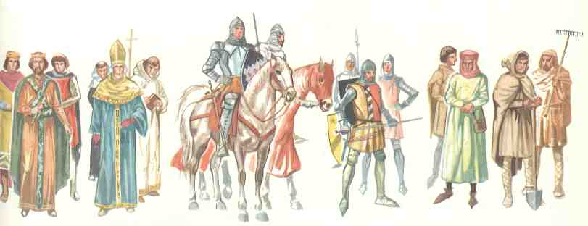
FEUDALISMO

Slide 53
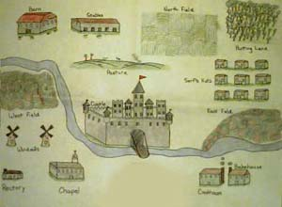
El feudalismo
Es una organización social, política y económica basada en el feudo

Slide 54
Antecedentes del feudalismo
En el siglo V al caer el Imperio romano y por las incursiones de los barbaros, los emperadores contratan caballeros y villanos para protegerlos (precursores del feudalismo)

Slide 55
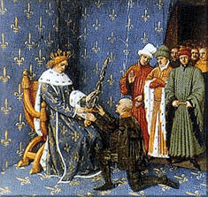
La realeza
A partir del siglo X La realeza sin desaparecer, ha perdido todo el poder y
sólo conserva una autoridad
de carácter religioso

Slide 56
El feudalismo
Aparece en Europa occidental entre los siglos
IX y XV. Alcanzó su madurez en el siglo XI.
Tuvo su máximo apogeo en los siglos XII y XIII.

Slide 57
Territorios que adoptaron el feudalismo
España que también tomo un cierto tipo de feudalismo en el siglo XII, el sur de Francia, el norte de Italia y los territorios alemanes.

Slide 58
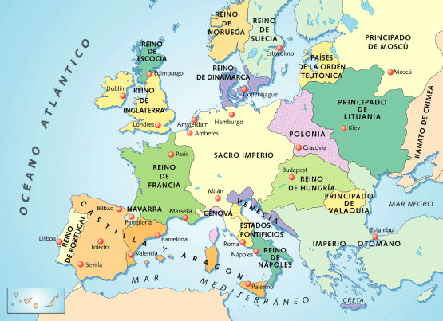

Slide 59
El feudalismo consistió
en que los terrenos eran cultivados por siervos; y la producción debía ser entregada al señor feudal en concepto de arriendo

Slide 60
Las reglas del feudalismo
rigen obligaciones de obediencia y servicio por parte de un hombre libre, “vasallo”, hacia un hombre libre “señor”,

Slide 61
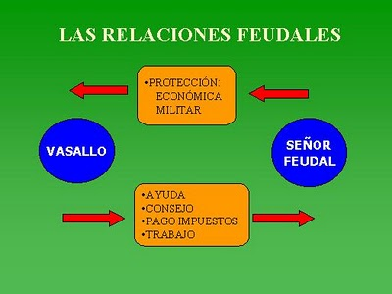

Slide 62
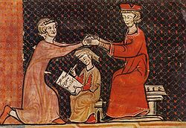
relación jurídico-política en el feudalismo
Se realizaba entre señor y vasallo y a través de un contrato bilateral.

Slide 63
El homenaje y los rituales en el feudalismo
Era un ritual en el cual un señor concedía un feudo y acogía a los campesinos en su feudo y el campesino se convertía en su siervo la Obligación del señor era protegerles.

Slide 64
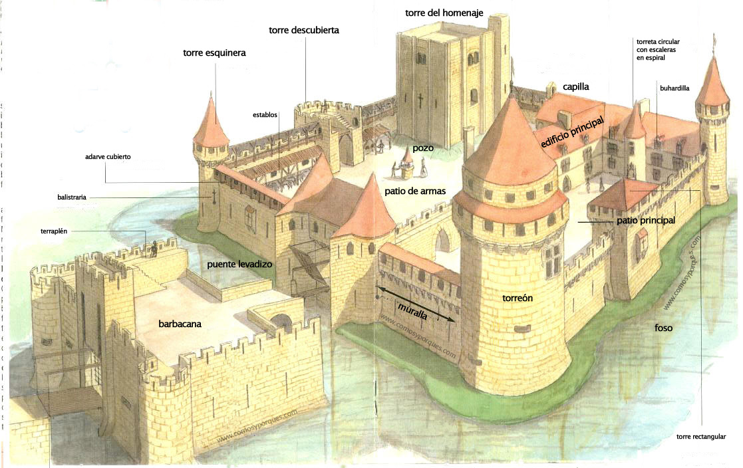

Slide 65
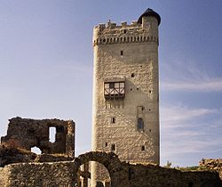
El homenaje
La figura del Homenaje adquiere mayor relevancia entre los siglos XI al XIII destinándose la parte más noble del castillo para ello, la torre.

Slide 66
Funciones del señor y los vasallos
El señor feudal es juez, administrador y militar de su tierra
Todos los señores feudales responden al monarca
Los campesinos ofrecen sus servicios y labran la tierra

Slide 67
Economía feudal
se extienden modernas técnicas agrícolas, el uso de los molinos, cultivos y Los instrumentos de uso agrícola (el arado) y
mejoran los métodos de enganche de animales.

Slide 68
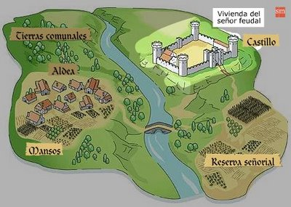

Slide 69
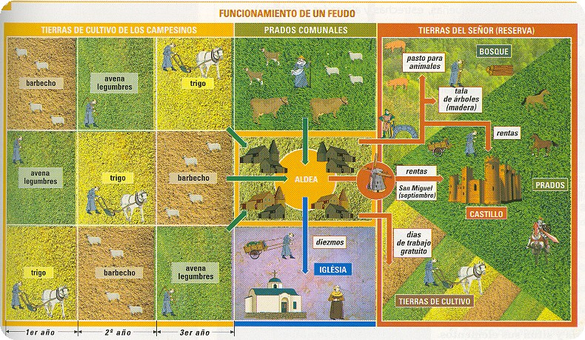

Slide 70
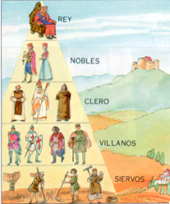
Clases sociales en el feudalismo
Clero:
Los que le sirven
a Dios
Villanos:
Combatientes
Ciervos: los que laboran

Slide 71
Los estamentos sociales
el grupo de los privilegiados: todos ellos señores, eclesiásticos y caballeros
Los no privilegiados: eran la burguesía; los artesanos, los sirvientes y los campesinos

Slide 72

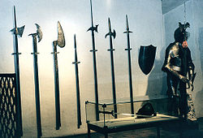
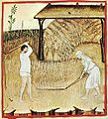

Los estamentos sociales
Los eclesiásticos
La caballería
Los no privilegiados
Los villanos

Slide 73
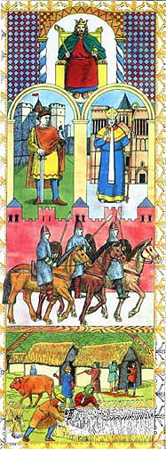
La iglesia en el feudalismo
Recibían feudos y se convertían en vasallos de personas que no pertenecían a la iglesia

Slide 74
Antecedentes a la decadencia del feudalismo
XIII La mejora de las técnicas agrícolas y el crecimiento del comercio hizo que la burguesía redujera los tributos y garantizara las formas de comercio seguras de justicia e igualdad

Slide 75
Decadencia del feudalismo
A partir del siglo XIII inicia su decadencia, en el siglo XIV y XV Durante la guerra las caballerías francesa e inglesa combatieron duramente y las batallas se ganaron dando paso a un sistema diferente.

Slide 76
Fin del feudalismo
La Revolución francesa suprimió "todos los derechos feudales" en la noche del 4 de agosto de 1789 y definitivamente el régimen feudal, con el decreto del 11 de agosto.

Slide 77
LA 1ra REVOLUCION INDUSTRIAL
Tiene sus comienzos entre los años 1780 al 1860
Importantes cambios y mutaciones económicas y sociales.

Slide 78
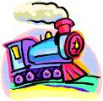
Expansión del comercio
Las industrias de la época obtuvieron nuevas tecnologías que permitieron el avance de la manufactura y desarrollo de procesos.

Slide 79
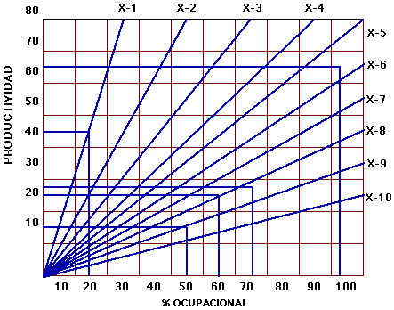
Demanda y oferta
Se incremento el consumo y la producción de la industria textil y el uso del ferrocarril se hizo cada vez mas rutinario.

Slide 80

Efecto de la comercialización
Se abren las fronteras para la comercialización de diferentes productos

Slide 81
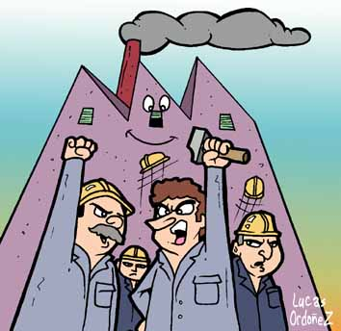
Etapas de la 1ra Revolución Industrial
Impulso del desarrollo profesional de las empresas
Se pasa del taller de familia a la fabrica

Slide 82

Etapas de la primera revolución industrial
Transformaciones sociales, burguesía y proletariado.
Aumento de la demografía europea.

Slide 83
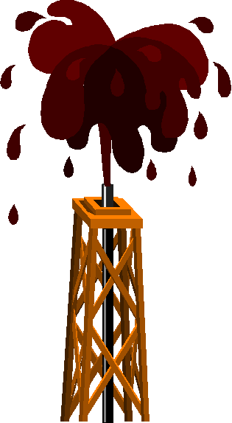
2da revolución Industrial
Tiene sus comienzos entre los años 1860 al 1914
Nuevas fuentes de energía (petróleo, electricidad).

Slide 84

Producción
Aparece la industria química y la siderurgia que transforma el níquel, el aluminio y otros metales.
Además la industria alimentaria.

Slide 85

Aparece la banca
Aparece la banca dando créditos que impulsan el desarrollo industrial.

Slide 86

Diferencias entre la primera y la segunda revolución industrial
En la primera revolución industrial los capitales eran dispersos y estaban en pequeñas empresas.

Slide 87

Diferencias entre la primera y le segunda revolución industrial
En la segunda los capitales se unieron y surgieron grandes empresas.

Slide 88

Diferencias entre la primera y la segunda revolución industrial
En la primera revolución industrial se trabaja de manera hermética.

Slide 89

Diferencias de la revoluciones industriales
segunda revolución industrial se abrieron las fronteras comerciales.

Slide 90

Economía Mundializada
Efecto globalización.
Competencia colonial.
Monopolización.

Slide 91

Factores económicos
En la primera revolución industrial se vive una economía cerrada

Slide 92
Factores Económicos
En la segunda revolución industrial la economía se vuelve un factor global de crédito y utilidad.

Slide 93
REVOLUCION INDUSTRIAL
INVENTOS

Slide 94
LA REVOLUCION INDUSTRIAL
Se caracterizo por la utilización de las maquinas en lugar del trabajo manual.

Slide 95
LA REVOLUCION INDUSTRIAL
Este proceso de sustitución del trabajo humano por las maquinas origino cambios en el siglo XVIII y XIX

Slide 96
LA REVOLUCION INDUSTRIAL
La utilización de las maquinas en los oficios y procesos de fabricación trajo como consecuencia muchos inventos y adelantos científicos.

Slide 97

LA MAQUINA DE VAPOR
Fue inventada por James Watt, en 1765

Slide 98



APLICACIÓN DE LA FUERZA DE VAPOR
Se aplica la fuerza de vapor en telares y talleres artesanales, los cuales se convierten en fabricas

Slide 99

APLICACIÓN DE LA FUERZA DE VAPOR
Se aplica la fuerza de vapor en maquinas de transporte.

Slide 100

APLICACIONES DE LA ENERGIA ELECTRICA
La energía eléctrica fue muy importante, pues evitaba que muchos tipos de industrias tuvieran que vincularse a las minas de carbón.

Slide 101

EL TELEGRAFO
Fue inventado por Morse, en 1835.

Slide 102

DESARROLLO DE LA INDUSTRIA DEL ACERO
el uso de nuevos materiales como son el hierro y el acero, en 1856.

Slide 103

PERFECCIONAMIENTO DEL DINAMMO
Perfeccionamiento de generadores eléctricos, 1873.

Slide 104

MOTOR DE COMBUSTION INTERNA
La invención del motor de combustión fue inventado por Benz y Gottlied, 1873.

Slide 105

EL TELEFONO
Inventado por Graham Bell, en 1876.

Slide 106

EL AUTOMOVIL
Fabricación de los primeros automóviles en Alemania, en 1880.

Slide 107

PERFECCIONAMIENTO DEL NEUMATICO
Su perfeccionamiento se dio en 1.888.

Slide 108

AVION
Inventado por Santos Dumont, en 1906.

Slide 109

FABRICACION DE AUTOMOVILES
Iniciación de automóviles en los Estados Unidos, por Henry Ford, en 1908.

Slide 110

USO DEL PETROLEO Y DEL CARBON
Usaron el petróleo y el carbón como fuente de energía motriz.

Slide 111


CONSTRUCCION DE LA REVOLUCION INDUSTRIAL
Construcciones de ferrocarriles y canales y desarrollo de la navegación fluvial.

Slide 112
LA REVOLUCION INDUSTRIAL
Los individuos se convirtieron en obreros y tuvieron que ir a trabajar en las fabricas.

Slide 113
LA REVOLUCION INDUSTRIAL
Se prefería la maquina al trabajo del artesano: por su rapidez, mayor cantidad y mejor calidad; además de una reducción en el costo de los productos.

Slide 114
LA REVOLUCION INDUSTRIAL
Se cambio la fuerza animal o el musculo humano por la maquina de vapor que les permitía mayor producción y economía.

Slide 115
LA REVOLUCION INDUSTRIAL
La importancia de la maquina y los procesos técnicos trasladaron al trabajador humano.

Slide 116
LA REVOLUCION INDUSTRIAL
La industria y la gran producción acabaron con los pequeños talleres familiares.

Slide 117
LA REVOLUCION INDUSTRIAL
Y con el tiempo hubo la necesidad de grandes contingentes de obreros que se contrataban indiscriminadamente hombres, mujeres y niños.

Slide 118

REVOLUCIÓN INDUSTRIAL
LA EXPANSIÓN

Slide 119

INGLATERRA

Slide 120
La expansión
INGLATERRA: innovaciones mecánicas y la energía de vapor se aplican por primera vez..
Se empieza a explotar las minas de carbón para suministrar energía a las fabricas

Slide 121

FRANCIA

Slide 122
Francia (XVIII-XIX):
Se establecieron industrias movidas por vapor
Aparece la gran clase burguesa y el proletariado, y con ellas las huelgas y revueltas.

Slide 123
Francia:
En 1830 se desató un gran movimiento obrero cuyo slogan decía:
“Vivir trabajando o morir combatiendo”

Slide 124
ALEMANIA:
Floreció también la industria textil y minera.
La industria química alcanzó notables desarrollos.

Slide 125
Alemania:
Alrededor de 1940 se presentaron hambrunas y enfermedades.
Alemanes sin trabajo emigraron a Inglaterra, Francia, Suiza y América.

Slide 126
Alemania:
En 1833 se fundó la liga de MISERABLES quienes pedían que se prohibiera el uso de máquinas.
Hubo revueltas, huelgas y destrucción de fábricas

Slide 127
Estados Unidos
Restricciones y competencia con Inglaterra.
A partir de la Guerra de la Independencia 1783, siguió el desarrollo Económico.

Slide 128
Estados unidos (desarrollo económico)
Al norte: sostenimiento debido a la abundancia de recursos e introducción de máquinas.
En el sur: se desarrolló la agricultura y la ganadería.

Slide 129
Rusia:
Comenzó su proceso de industrialización hacia 1830.
Gran parte de sus ingresos provenían del comercio con los países de Oriente.

Slide 130
Estudios sobre la Administración:
Pioneros

Slide 131


Slide 132
Adam Smith (1723-1790):
Economista clásico nacido en Escocia
Extraordinario conocimiento de la evolución de las funciones administrativas.

Slide 133
Adam Smith:
Otorgo gran importancia a la división del trabajo y a sus beneficios.
Su obra principal: LA RIQUEZA DE LAS NACIONES:
(División del trabajo y control)

Slide 134

ROBERT OWEN

Slide 135
Robert Owen (1771-1858)
Nació en el país de Gales.
Persuasión moral en lugar de castigo corporal. (el monitor silencioso)
Crear orgullo departamental o estimular la competencia.

Slide 136

CHARLES BABBAGE

Slide 137
Charles Babbage (1792-1871):
Nacido en Devonshire, Inglaterra.
Reconocido como el fundador de la investigación de las operaciones y la ciencia de la administración.

